Slide 1
Исследовательская работа: В чем истинная красота человека?»

Slide 2
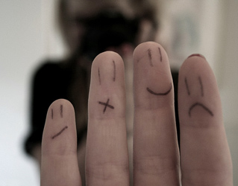
Цель: показать, что такое красота и почему ее обожествляют

Slide 3
Задачи:
уточнить в справочной литературе значение слов «форма» и « содержание»;
2) через погружение в сказку осмыслить понятие внешней и внутренней красоты человека;
3) составить кодекс красивого человека.

Slide 4
Объект исследования: сказки.
Предмет исследования: внешность человека и черты его характера.
Методы исследования: наблюдение, статистический подсчет, анализ полученных данных
Гипотеза: если судить о человеке только по внешности, то можно не заметить, что за внешней непривлекательностью скрывается внутренняя красота.
Наша работа актуальна, так как часто красота души скрывается за неказистой внешностью. Очень важно вовремя увидеть, как бывает обманчива красивая внешность человека.

Slide 5
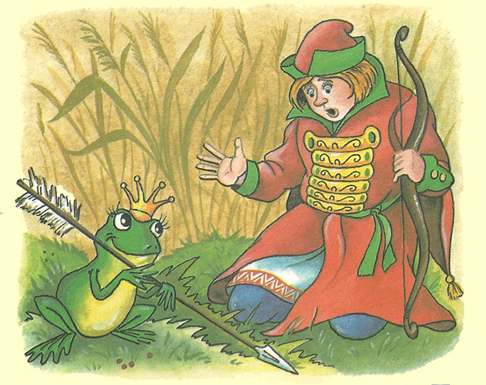

Slide 6
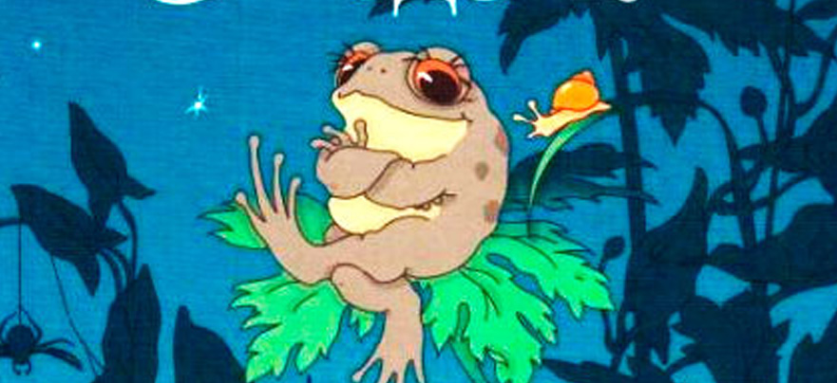

Slide 7
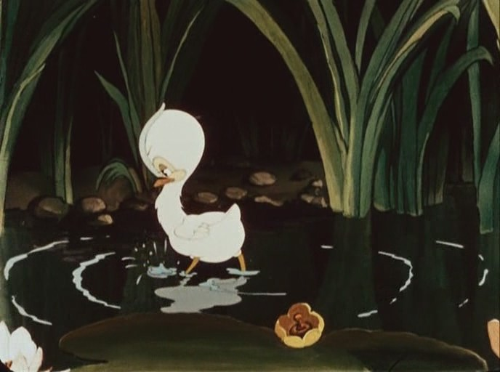

Slide 8
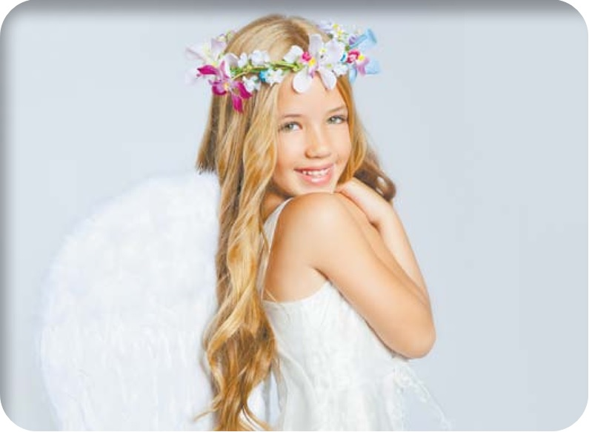
Чем красив человек:
- красивое лицо – 45%
- красивая одежда – 21%
-доброта – 12%
-общительность – 8%
-окружающий нас мир – 14%
Анализируя данную анкету, отметили, что больше оценили внешнюю привлекательность, то есть форму (66%).

Slide 9
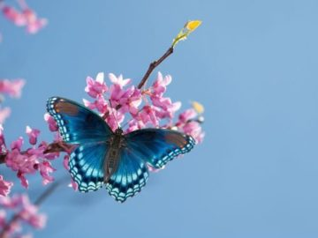
Снаружи красота, внутри пустота.
Не ищи красоты, а ищи доброты.
Красота без разума пуста.
Красотой сыт не будешь.
Красота до вечера, а доброта навек.
Жаль красоты, которая ума не имеет.
Хороша очами, да не хороша речами.
Коли хорош, так не хвались: тебя и так заметят.

Slide 10
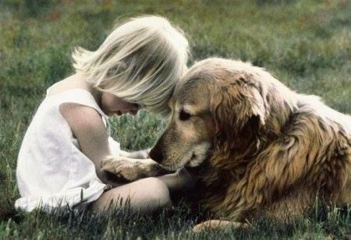
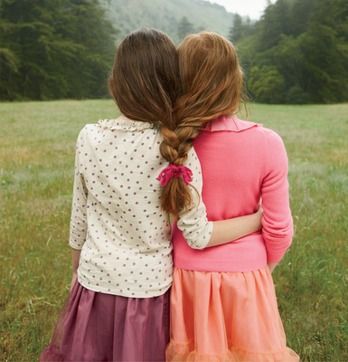
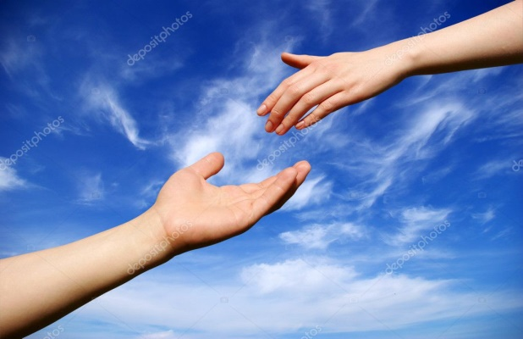
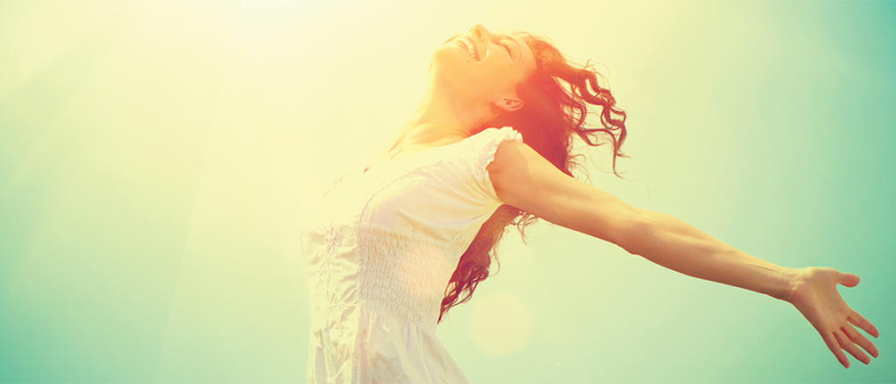
КОДЕКС КРАСИВОГО ЧЕЛОВЕКА
Добр по отношению к окружающим.
Сострадателен и милосерден.
Умеет радоваться радостям других людей.
Готов прийти на помощь.
Он не завидует.
Ценит дружбу.
Радуется тому, что имеет.

Slide 11
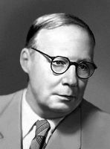
«Что есть красота,
И почему ее обожествляют люди?
Сосуд она, в котором пустота,
Или огонь, мерцающий в сосуде?»
Н. Заболоцкий

Slide 13
Тема моей исследовательской работы- «В чем истинная красота человека?».
ГИПОТЕЗА: если судить о человеке только по внешности, то можно не заметить, что за внешней непривлекательностью скрывается внутренняя красота.
Моя работа АКТУАЛЬНА, так как часто красота скрывается за неказистой внешностью. Очень важно вовремя увидеть, как бывает обманчива красивая внешность человека. Начала с того, что уточнила в справочной литературе значение слов «форма» и «содержание». Форма – это внешнее очертание, а содержание – содержимое, внутренность, наполнение. Как же связаны эти понятия? Проведем эксперимент. Вот у меня 3 шоколадки: в яркой обертке, в менее яркой и завернута в лист бумаги. Даю на выбор. Естественно, вам захочется взять шоколадку в яркой обертке. Но если откроем, то увидим, там пластилин. Во второй, неприметной на взгляд, лежит плитка. А в третьей – шоколад.
О чем это говорит?
Думаю, что вы согласитесь со мной, часто внешность бывает обманчива.
Я обратилась к сказкам. Природа создала много удивительного: прекрасного и безобразного. Порой за непривлекательным образом героя не видим его полезности. На примерах сказок увидела, что добрый, хороший человек предстает в образе безобразного животного (ужа или лягушки). Прочитав сказку «Царевна – лягушка», я убедилась, что Василису Премудрую любили не за красоту, а за характер. Не яркая внешность и не богатство приводят героев к счастью. Царевич привязался к своей необычной суженой благодаря ее внутренним качествам.
Главная мысль сказки Б. Заходера «Серая Звездочка» заключается в том, что внешне безобразная маленькая жаба приносила пользу окружающим (спасала цветы от врагов), и за это они ее любили и называли Серой Звездочкой. Отрицательные герои (Глупый мальчишка, Гусеницы, Слизни) не только называли героиню «противной», «ядовитой жабой», «мерзкой вредной злючкой», «гадиной», но еще и призывали «Бей жабу», «Бей уродину!». Судя по поступкам и качествам характера, Серая Звездочка -красавица., потому что она добрая, скромная и полезная. И опять же пришли к выводу, что часто обманчивость внешнего вида противоречит той пользе, которую приносит живое существо.
Еще пример. Сколько неприятностей выпадает на долю некрасивых внешне героев помогла увидеть сказка Андерсена «Гадкий утенок».
«Все гнали бедного утенка, даже братья и сестры говорили ему: «Хоть бы кошка утащила тебя, несносный урод». А мать прибавляла: «Глаза бы на тебя не глядели». Утки щипали его, куры клевали, а девушка, которая давала птицам корм, толкала ногой. А в последствии он превратился в прекрасного лебедя.
Эти сказки объединяет общая мысль: и в мире людей нельзя судить только по внешности (форме) - она бывает обманчива. Они помогли мне осмыслить нравственную проблему- понятие внешней и внутренней красоты, те формы и содержания.
Что же такое красота? Об этом я спросила у одноклассников.
Чтобы ответить на этот вопрос, я провела анкетирование.
Увидела, чем красив человек:
- красивое лицо- 45%
- красивая одежда- 21%
- доброта- 12%
- общительность- 8%
- окружающий нас мир- 14%
Анализируя данную анкету, отметила, что больше оценили внешнюю привлекательность, т. е. форму (66%).
Недаром говорят, что «красота обманчива». За красивой внешностью скрывается мелкая некрасивая душа.
Потом мы подбирали пословицы о красоте.
После этого раздали сердечки, где нужно написать совет, который поможет человеку стать внутренне красивее.
На основании этих советов составили
КОДЕКС КРАСИВОГО ЧЕЛОВЕКА
Добр по отношению к окружающим.
Сострадателен и милосерден.
Готов прийти на помощь.
Умеет радоваться радостям других людей.
Он не завидует.
Ценит дружбу.
Радуется тому, что имеет.
Способен поставить себя на место другого, понимая его чувства.
Закончив исследование, я могу сказать, что гипотеза подтвердилась. Человек красив душой и добрыми поступками. Таким образом, мы доказали, что содержание не всегда соответствует форме.
Это заставит нас задуматься, что важна красивая внешняя форма или, все-таки, прекрасное внутреннее содержание каждого из нас. В классе мы решили, что будем работать над собой, чтобы каждый понял, в чем смысл замечательных строк Н. Заболоцкого
«Что есть красота,
И почему ее обожествляют люди?
Сосуд она, в котором пустота,
Или огонь, мерцающий в сосуде?»

